Slide 1

Project
report.
Kyungjun Kang
github.com/kangjun205
Mingyu Park
github.com/mg4432

Slide 2

Project description
Project outline, purpose, weekly plan, etc.
Project process
Hypotheses, EDA, feature engineering,
model selection, etc.
Contents.
Our strategy
Contents of project reports.
Project description, project process,
our strategies, result & conclusion.
Strategies used to develop performance
and save time & memory.
Result & Conclusion
Our rank in LB, MAE
Most effective factors in predicting
finish placement.

Slide 3
Project
Description

Slide 4

Project description.
Project outlinepurpose & weekly plan.
✓ 프로젝트 목적
기계학습을 통한 매치 순위에 영향을 미치는 요인 파악
2018년 대회 당시 리더보드 기준 상위 5%(76/1528)의 성능을 가진 모델 개발
✓ 주간 계획
Week 1 (2/27~3/5)
Week 2 (3/6~3/12)
Week 3 (3/13~3/19)
Week 4 (3/20~3/26)
✓ 데이터 내 cheating 유저 파악
✓ EDA
✓ Feature Engineering
✓ Baseline 모델 생성
✓ 분석 계획 수립
✓ 분석 모델 선정
✓ 학습 및 성능 고도화
✓ 분석 결과, 한계점 및 개선사항 정리
✓ 보고서 작성

Slide 5
Project
Process

Slide 6
Project process.
Overall process.
Baseline
Pre-processing
Group place
Post-processing
✓ Baseline 모델 생성
✓ 그룹의 대푯값 * 변수 생성
✓ winPlacePercPred *
✓변수 생성
✓ 최종 예측값
✓ post-processing *
* 해당 변수의 그룹별 평균값, 최댓값, 평균값의 순위, 최댓값의 순위를 의미함.
* winPlacePercPred 변수는 killPlace 변수를 바탕으로 추론한 그룹 순위를 의미함.
* post-processing은 continuous variable인 예측값을 이용해 그룹을 재정렬한 후 해당 매치에서 존재할 수 있는 순위로 재정렬한 것을 의미함.

Slide 7
✓ Hypothesis 1
개인의 기록보다는 그룹 평균, 그룹의 최댓값 등 그룹의 대푯값이
최종 순위 예측에 더 효과적일 것임.
Project
process.
✓ Hypothesis 2
매치 내의 킬 순위를 나타내는 killPlace 변수의 변수중요도가
Baseline 모델에서 매우 높게 나타남. 따라서, 해당 변수가
최종 순위에 대해 중요한 정보를 갖고 있을 것임.
Hypotheses.
✓ Hypothesis 3
모든 기록은 그 자체의 기록보다 해당 매치에서의 순위가
최종 순위 예측에 더 효과적일 것임.
Ex. kill < 매치 내 kill 순위

Slide 8
✓ Hypothesis 1
Project
process.
개인의 기록보다는 그룹 평균, 그룹의 최댓값 등
그룹의 대푯값이 최종 순위 예측에 더 효과적일 것임.
Result
Hypotheses.
그룹의 대푯값을 사용하는 것이 최종 순위 예측에 더 효과적임.
Reason
매치 순위와의 상관계수가 개인의 기록보다 그룹의 대푯값에서 더 높음.
예측 모델에서 그룹의 대푯값의 변수 중요도가 개인의 기록보다 우세함.

Slide 9
✓ Hypothesis 2
Project
process.
매치 내의 킬 순위를 나타내는 killPlace 변수의 변수중요도가
Baseline 모델에서 매우 높게 나타남. 따라서, 해당 변수가
최종 순위에 대해 중요한 정보를 갖고 있을 것임.
Result
Hypotheses.
Kill이 같은 그룹 간에는 killPlace 변수를 통해 순위 관계를 알 수 있음.
Reason
Kill이 같은 그룹이 존재하는 경우 killPlace가 같지 않고,
매치 순위와 동일한 순서로 주어짐.

Slide 10
✓ Hypothesis 3
Project
process.
모든 기록은 그 자체의 기록보다 해당 매치에서의 순위가
최종 순위 예측에 더 효과적일 것임.
Result
Hypotheses.
해당 매치에서의 순위를 사용하는 것이 최종 순위 예측에 더 효과적임.
Reason
각 매치마다 양상이 다름.
어떤 유저가 5 kill을 했다고 가정했을 때, 5 kill 이상을 기록한
유저가 많으면, 그만큼 순위가 낮아질 것으로 예상할 수 있으며,
5 kill 이상을 기록한 유저가 해당 매치에 존재하지 않으면,
그만큼 순위가 높아질 것으로 예상할 수 있음.

Slide 11
Project process.
Model selection.
✓ Model
- LightGBM regressor
✓ Why LightGBM?
High performance
Fast
Overfitting?
Frequently used
✓ Purpose of competition
✓ : high score
→ boosting algorithm
✓ Shows high speed
✓ among boosting models.
✓ Over 4,000,000 rows
→ less sensitive to ✓
✓ overfitting
✓ Most frequently used
✓ in competitions
✓ with xgboost, etc.

Slide 12
Our
Strategy

Slide 13
✓ Reduce memory
개인의 기록보다는 그룹 평균, 그룹의 최댓값 등 그룹의 대푯값이
최종 순위 예측에 더 효과적일 것임.
Our
Strategy.
✓ Get ordered group places
매치 내의 킬 순위를 나타내는 killPlace 변수의 변수중요도가
Baseline 모델에서 매우 높게 나타남. 따라서, 해당 변수가
최종 순위에 대해 중요한 정보를 갖고 있을 것임.
Strategies used to
develop performance and save time & memory.
✓ Post-processing
모든 기록은 그 자체의 기록보다 해당 매치에서의 순위가
최종 순위 예측에 더 효과적일 것임.
Ex. kill < 매치 내 kill 순위

Slide 14
Our Strategy.
Reduce memory.
✓ description
변수 type 변경을 통한 memory & time 절약
ex) float64 → float16
Memory reduced
about 74.4%
train
3339.02 MB
856.67 MB
Memory reduced
about 75.5%
test
1446.14 MB
354.16 MB

Slide 15
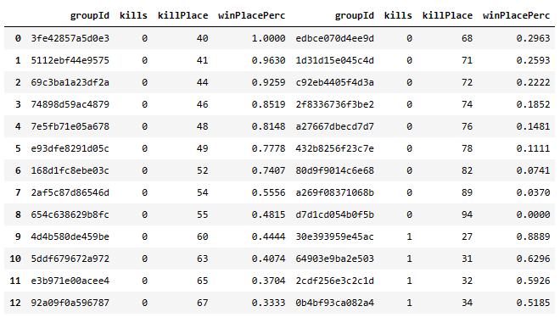
Our Strategy.
Get ordered group places.
- killPlace 변수를 통해서 그룹 간의 순위 관계를 추론함.

Slide 16
Our Strategy.
Get ordered group places.
✓ case 1 : Can be inferenced exactly
Kills | Group order
0 | A, B, C, D
1 | B, E, C
2 | F, A
3 | A
✓ 0 kill
Group | winPlacePercPred
A | 0.8
B | 0.6
C | 0.2
D | 0
E | 0.4
F | 1
A > B > C > D
✓ 1 kill
A > B > E > C > D
✓ 2 kill
F > A > B > F > C > D
✓ 3 kill
G > A > B > F > C > D

Slide 17
Our Strategy.
Get ordered group places.
✓ case 2 : Cannot be inferenced exactly
Kills | Group
0 | A, B, C, D, E
1 | B, F, D
✓ maximum rank of F is 3
A > B > F > C > D > E
순위 관계가 명확하지 않은
F 그룹의 경우 3과 4의 평균인
3.5를 순위로 부여함
✓ minimum rank of F is 4
A > B > C > F > D > E
→ 순위관계가 명확하지 않은 경우, 다른 그룹과의 관계를 통해 최대 순위, 최소 순위를 구한 후, → 두 값의 평균을 순위로 부여한 값을 변수로 사용했음.

Slide 18
Our Strategy.
Get ordered group places.
✓ case 2 : Cannot be inferenced exactly
Group | Ordered rank
A | 1
B | 2
C | 3
D | 4
E | 5
F | 3.5
Group | winPlacePercPred
A | 1
B | 0.8
C | 0.4
D | 0.2
E | 0
F | 0.6

Slide 19
Our Strategy.
Post-processing.
✓ Continuous → Discrete
Group | Predicted winPlacePerc
A | 0.9856
B | 0.7854
C | 0.4249
D | 0.2189
E | 0.0014
F | 0.6514
Group | Predicted winPlacePerc
A | 1
B | 0.8
C | 0.4
D | 0.2
E | 0
F | 0.6

Slide 20
Result
&
Conclusion

Slide 21
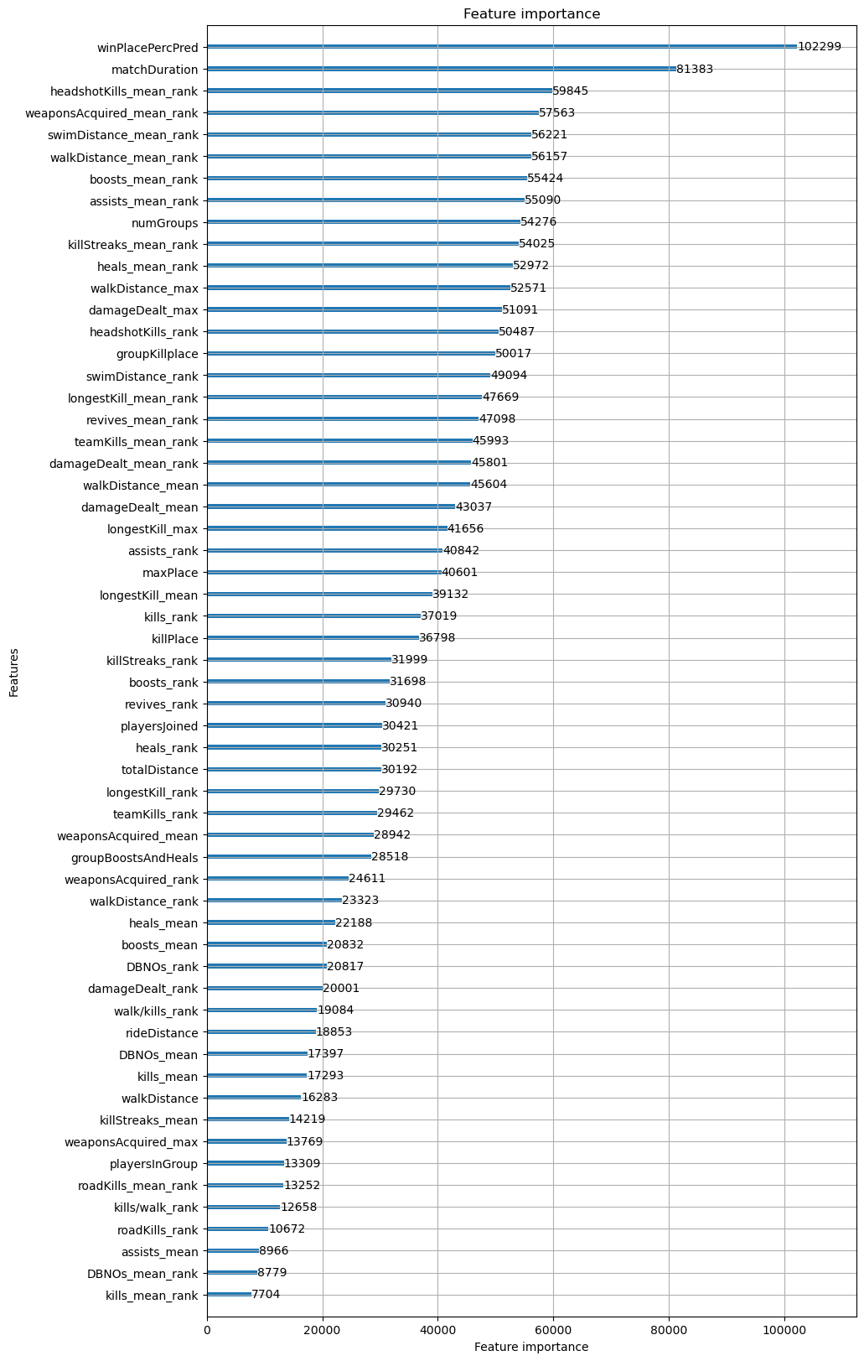
Result & Conclusion.
Most effective factors in
predicting finish placement.
✓ winPlacePercPred가 가장 중요한 변수로 작용함.
✓ 변수중요도 순서로 변수 선택을 수행한 결과,
✓ 개인의 기록보다 그룹의 기록이
✓ 상대적으로 중요한 변수로 작용함.

Slide 22
Result & Conclusion.
✓ 변수 중요도 top10*
winPlacePercPred
Most effective factors in
predicting finish placement.
headshotKills_mean_rank
weaponsAcquired_mean_rank
assists_mean_rank
killStreaks_mean_rank
heals_mean_rank
damageDealt_max
headshotKills_rank
groupKillplace
longestKill_mean_rank
→ 높은 등수를 차지한 그룹의 경우,
→전투와 관련된 기록이 높게 나타남.
→ 매치 순위에 영향을 주는 요인은
→그룹의 전투력이라고 할 수 있음.
* matchDuration, Distance 등, 매치가 진행됨에 따라
* 필연적으로 증가할 수밖에 없는 변수들은 고려하지 않음.

Slide 23
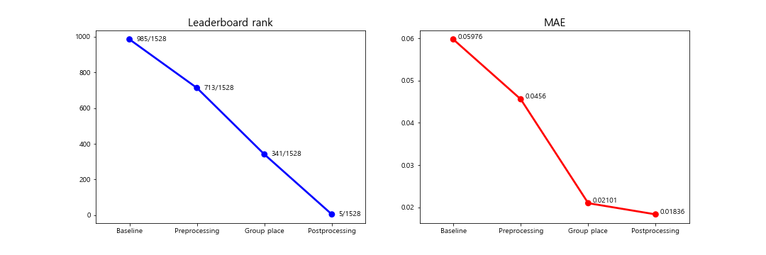
Result & Conclusion.
Our rank in Leaderboard & MAE.

Slide 24
Result & Conclusion.
Conclusion.
✓ 최종 성적 : 5 / 1528 ( top 0.3%)
✓ 결론
높은 순위를 차지하기 위해서 유저들이 취하는 방법에는 크게 2가지가 있음.
교전을 통해서 적을 제거하는 방법
교전을 피하면서 오래 살아남는 방법
분석 결과, 높은 등수를 차지한 그룹은 교전을 피하는 그룹이 아니라
전투력이 높고 교전을 많이 진행한 그룹이었음을 확인할 수 있었음.
따라서, 매치 순위에 영향을 주는 요인은 그룹의 전투력이라고 할 수 있음.

Slide 25

Contact Us
Kyungjun Kang
kangjun205@gmail.com
Mingyu Park
mg4432@naver.com

